Slide 1

抑郁症概述：从病理到治疗
汇报人：张智超

Slide 2


01
背景
background
02
临床情况
DIRECTORY
Clinical situation
目录
03
病理机制
Pathological mechanism
04
治疗方法
Therapeutic approach

Slide 3

背景
background
01

Slide 4
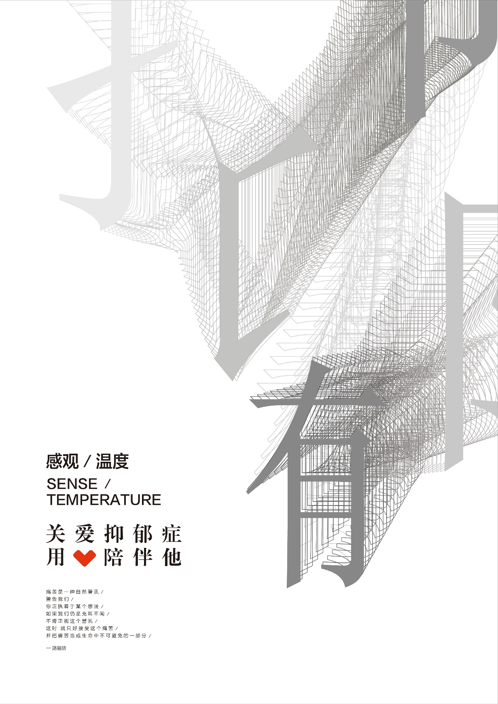
背景
定义
一种常见的情绪障碍，是精神疾病的一种类型。以显著而持久的心境低落为主要特征，不仅影响情绪，还会影响思维方式和身体健康。
部分患者有存在自伤、自杀行为，也可伴有妄想、幻觉等精神病性症状。
患病率高、临床治愈率高，接受治疗率低、复发率高。

Slide 5

临床机制
Clinical situation
02

Slide 6
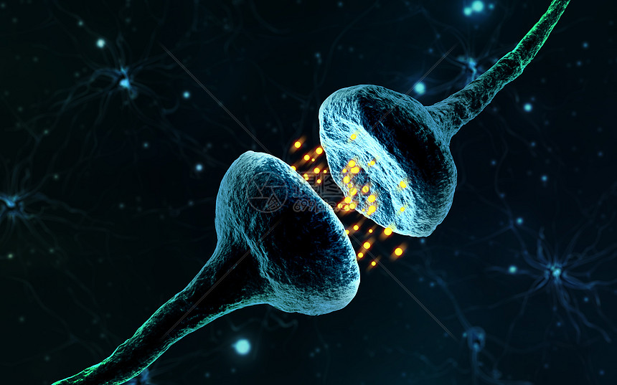
相关诱因
大脑：
神经细胞之间的连接方式、生长和功能变化，
大脑高级认知控制区域和奖赏调节区域的功能问题。
神经递质：
神经递质水平异常
受体敏感性改变
个体基因
Notes:
大脑：神经细胞之间的连接方式、生长和功能变化，边缘系统的异常以及大脑高级认知控制区域和奖赏调节区域的功能问题，都有可能引发情绪调节失调，影响抑郁症的发作。
神经递质：神经递质在抑郁症的发生和发展中扮演着重要角色。神经递质水平异常或受体敏感性改变可能导致情绪、认知和行为功能的异常，从而加重抑郁症的症状。例如乙酰胆碱，多巴胺，谷氨酸等等
基因：先天决定的疾病易感性，通过影响神经递质系统的功能、调控基因表达和与环境相互作用等途径发挥作用，增加了个体患抑郁症的风险。
压力：压力通过触发生理学响应、早期事件的影响以及心理创伤的持久性影响等途径，增加了个体患抑郁症的风险。
疾病与药物作用：疾病和药物在引发抑郁症方面通过直接影响生理功能、产生药物副作用以及增加心理压力等途径发挥作用，导致情绪低落和抑郁症症状的出现。

Slide 7


相关诱因
疾病与药物作用：
直接影响生理功能
药物副作用
增加心理压力
Notes:
大脑：神经细胞之间的连接方式、生长和功能变化，边缘系统的异常以及大脑高级认知控制区域和奖赏调节区域的功能问题，都有可能引发情绪调节失调，影响抑郁症的发作。
神经递质：神经递质在抑郁症的发生和发展中扮演着重要角色。神经递质水平异常或受体敏感性改变可能导致情绪、认知和行为功能的异常，从而加重抑郁症的症状。例如乙酰胆碱，多巴胺，谷氨酸等等
基因：先天决定的疾病易感性，通过影响神经递质系统的功能、调控基因表达和与环境相互作用等途径发挥作用，增加了个体患抑郁症的风险。
压力：压力通过触发生理学响应、早期事件的影响以及心理创伤的持久性影响等途径，增加了个体患抑郁症的风险。
疾病与药物作用：疾病和药物在引发抑郁症方面通过直接影响生理功能、产生药物副作用以及增加心理压力等途径发挥作用，导致情绪低落和抑郁症症状的出现。

Slide 8

临床症状
心境低落
思维障碍
意志活动减退
认知功能损害
躯体症状：
睡眠障碍、乏力
食欲减退、体重下降
其他不典型表现：
人格解体
现实解体
强迫症状
Notes:
心境低落：主要表现为持久的情绪低落和悲观，缺乏愉悦感和兴趣，可能伴随感觉绝望、痛不欲生的情绪，严重时可能出现自杀观念和企图。
思维障碍：包括思维联想障碍和思维内容障碍。患者常感到思维受抑制，难以进行思维活动，注意力障碍、记忆力异常、自我评价过低、自责自罪、悲观消极的思维内容。
意志活动减退：表现为行为迟缓、消极 passivity，疏远亲友，缺乏生活动力和兴趣，甚至出现木僵状态。
认知功能损害：主要表现为注意力下降、记忆力异常、学习能力降低、语言流畅性下降等，影响社会功能和预后。
躯体症状：包括睡眠障碍、乏力、食欲减退、体重下降、性功能障碍等，通常与抑郁心境密切相关。
其他不典型表现：可能出现人格解体、现实解体、强迫症状等不典型表现，增加了抑郁症的诊断和治疗的难度。

Slide 9
临床诊断
抑郁症的临床诊断主要根据以下要点进行：
诊断标准：
国际疾病与相关健康问题统计分类第十版(ICD-10)
临床症状：
根据典型症状和其他常见症状进行诊断。
病程：
抑郁发作的持续时间至少为两周。
Notes:
抑郁症的临床诊断主要根据以下要点进行：
诊断标准：采用国际疾病与相关健康问题统计分类第十版(ICD-10)中的诊断标准。抑郁症的诊断标准分为首次发作和复发两个方面，不包括双相抑郁。
临床症状：根据典型症状和其他常见症状进行诊断。典型症状包括心境低落、兴趣和愉快感丧失、精力不济或疲劳感等；其他常见症状包括注意力降低、自我评价降低、自罪观念、睡眠障碍等。
病程：抑郁发作的持续时间至少为两周。

Slide 10
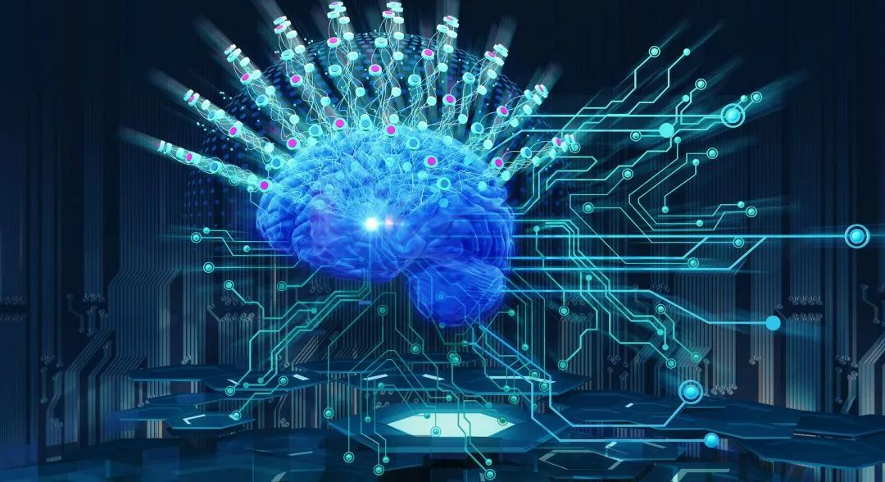
Pathological mechanism
病理机制
03

Slide 11
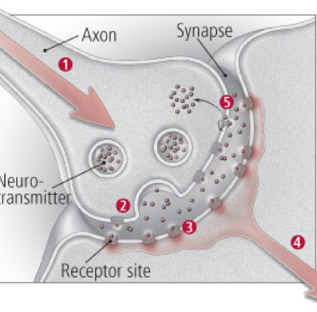
病理机制
神经递质失衡：抑郁症与大脑中某些神经递质的功能失调有关。
神经塑性减弱：抑郁症患者的大脑某些区域的神经塑性降低。神经塑性是大脑调整其结构和功能以适应经验的能力。
内分泌系统失调：抑郁症与体内的激素水平变化有关。
炎症假说：近年来的研究发现，慢性炎症可能与抑郁症的发生有关。
遗传因素
环境与心理社会因素
Notes:
神经递质失衡：抑郁症与大脑中某些神经递质的功能失调有关，抑郁症患者常见的是这些神经递质的活动减少或受体敏感性改变。
神经塑性减弱：抑郁症患者的大脑某些区域的神经塑性降低。神经塑性是大脑调整其结构和功能以适应经验的能力，包括神经元的生长、突触连接的强度变化等。
内分泌系统失调：抑郁症与体内的激素水平变化有关，尤其是与应激轴（HPA轴）的功能异常有关。HPA轴超活跃可能导致皮质醇水平持续升高，这与抑郁症症状的发展密切相关。
炎症假说：近年来的研究发现，慢性炎症可能与抑郁症的发生有关。一些炎症标志物（如C反应蛋白、白细胞介素-6）在抑郁症患者体内的水平较高。
遗传因素：抑郁症在一定程度上具有家族遗传倾向。通过遗传学研究，科学家们已经发现与抑郁症相关的多个基因位点。
环境与心理社会因素：压力事件、社会支持的缺乏、早期生活不利经历（如虐待或忽视）等心理社会因素也与抑郁症的发生有关。这些因素可能通过影响大脑的生物化学过程或神经发育轨迹来促进抑郁症的发展。

Slide 12

治疗方法
Therapeutic approach
04

Slide 13
治疗方法
药物治疗
心理治疗
在医师的指导下选择抗抑郁药物，如SSRI和SNRI等。这些药物可以调节大脑化学物质的水平，减轻抑郁症状。
包括认知行为疗法（CBT）、插曲疗法、心理动力治疗等。这些治疗方法可以帮助患者理解和处理负面的思维模式，改善情绪和行为。
健康生活方式
社会支持
通过健康的生活方式来管理抑郁症症状，包括良好的饮食习惯、足够的睡眠、适度的运动、减少压力等。
寻求家人、朋友或专业支持团体的支持可以帮助患者感到更受支持和理解，减轻抑郁症症状的压力。

Slide 14
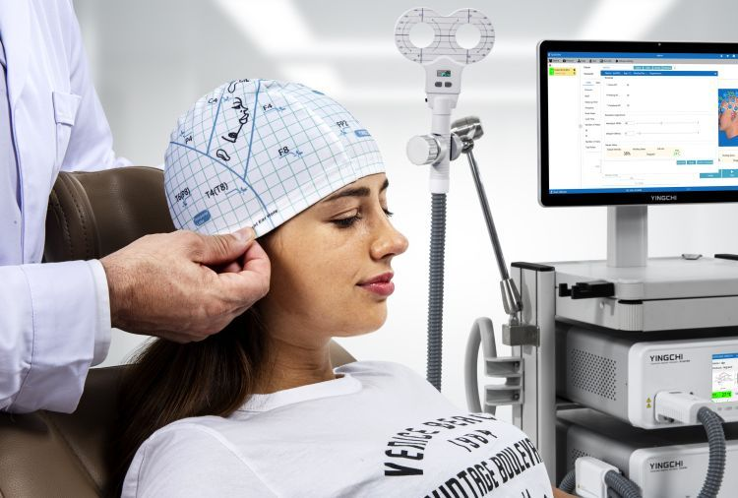
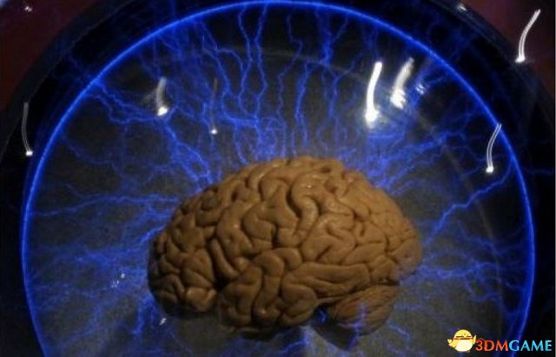
其他治疗方法
电击疗法（ETC）:
又称电休克疗法，通过向患者的大脑传递电流，引发短暂的癫痫发作，改变大脑化学物质的活动。
跳动磁场刺激（TMS）:
一种非侵入性的神经调节技术。通过在头部施加可调节的脉冲磁场，以激活大脑中特定区域的神经元，从而调节神经递质的释放和神经网络的活动。
Notes:
电击疗法（ETC）:
又称电休克疗法，是一种治疗严重抑郁症和其他精神疾病的方法。通过向患者的大脑传递电流，引发短暂的癫痫发作，改变大脑化学物质的活动，以缓解抑郁症症状。
治疗过程通常需要多次进行，每周一到三次，取决于患者的病情和反应。患者在治疗前会接受麻醉剂和肌肉松弛剂，以减少不适和最小化身体的不适反应。
治疗的适应症包括对其他治疗方法无效或不能耐受的严重抑郁症患者，以及其他精神疾病如双相情感障碍和精神分裂症。
电击疗法被认为在缓解严重抑郁症症状方面是有效的，但也存在一些风险和副作用，如短期记忆丧失、头痛和肌肉酸痛。在进行电击疗法之前，医生通常会进行全面评估，并在治疗过程中密切监督患者的反应和任何不良反应。
跳动磁场刺激（TMS）:
是一种非侵入性的神经调节技术。常用于治疗抑郁症等精神疾病。其利用电磁感应原理，在头部施加可调节的脉冲磁场，以激活大脑中特定区域的神经元，从而调节神经递质的释放和神经网络的活动，缓解抑郁症症状。
在TMS治疗过程中，患者坐在专用椅子上，头部被放置在合适位置，医生将电磁线圈放置在头部特定位置上，然后通过控制电流的强度和频率对大脑进行刺激。
TMS通常需要在数周到数个月内进行多次治疗，具体频率和持续时间根据患者的病情和个体反应而定。尽管TMS被认为是相对安全的治疗方法，但仍可能伴随一些副作用，如头痛、头皮刺痛等。治疗前医生会进行全面评估，确保患者适合接受TMS治疗，并在治疗过程中进行监督和调整。

Slide 15




参考文献
王睿,黄树明.抑郁症发病机制研究进展[J].医学研究生学报,2014,27(12):1332-1336.DOI:10.16571/j.cnki.1008-8199.2014.12.023.
过伟峰,曹晓岚,盛蕾,等.抑郁症中西医结合诊疗专家共识[J].中国中西医结合杂志,2020,40(02):141-148.
立鹏.中国的精神卫生问题——21世纪的挑战和选择[J].中国神经精神疾病杂志,2004(01):1-10.
马辛,李淑然,向应强,等.北京市抑郁症的患病率调查[J].中华精神科杂志,2007,40(02):100-103.
李世佳.从基因到环境——全面解读抑郁症的发生[J].科学24小时,2015(03):45-49.

Slide 16

选择题

Slide 17
选择题
以下关于抑郁症的描述中，哪项是正确的？
抑郁症的主要特征是持久的情绪高涨和欣喜感。
抑郁症患者常常表现为言语增多和活动增加。
抑郁症的症状可能包括自杀观念和企图。
抑郁症患者往往表现为记忆力增强和注意力集中。
答案：c) 抑郁症的症状可能包括自杀观念和企图。
解析：抑郁症的症状通常包括持久的心境低落、缺乏兴趣、注意力和记忆力下降等，严重时可能出现自杀观念和企图。

Slide 18
选择题
以下关于抑郁症的病理机制描述正确的是？
抑郁症与神经递质的活动无关。
神经塑性的增强与抑郁症的发展相关。
内分泌系统的正常功能与抑郁症无关。
炎症反应在抑郁症的发生中可能发挥一定作用。
答案：d) 炎症反应在抑郁症的发生中可能发挥一定作用。
解析：炎症假说认为慢性炎症可能与抑郁症的发生有关，一些炎症标志物在抑郁症患者体内的水平较高，这可能是抑郁症发展的一种机制。

Slide 19
选择题
以下关于抑郁症治疗方法的描述正确的是？
电击疗法常用于增加患者的记忆力。
电击疗法是一种非侵入性的神经调节技术。
跳动磁场刺激常用于激活大脑中特定区域的神经元。
电击疗法和跳动磁场刺激都没有任何副作用。
答案：c) 跳动磁场刺激常用于激活大脑中特定区域的神经元。
解析：跳动磁场刺激是一种非侵入性的神经调节技术，常用于治疗抑郁症等精神疾病，通过激活大脑中特定区域的神经元来缓解抑郁症症状。

Slide 20

THANK YOU

